Slide 1
Заголовок Ipsum Dolor sit
МБУ ШЦКС
«центр досуга и народного творчества»

Slide 2
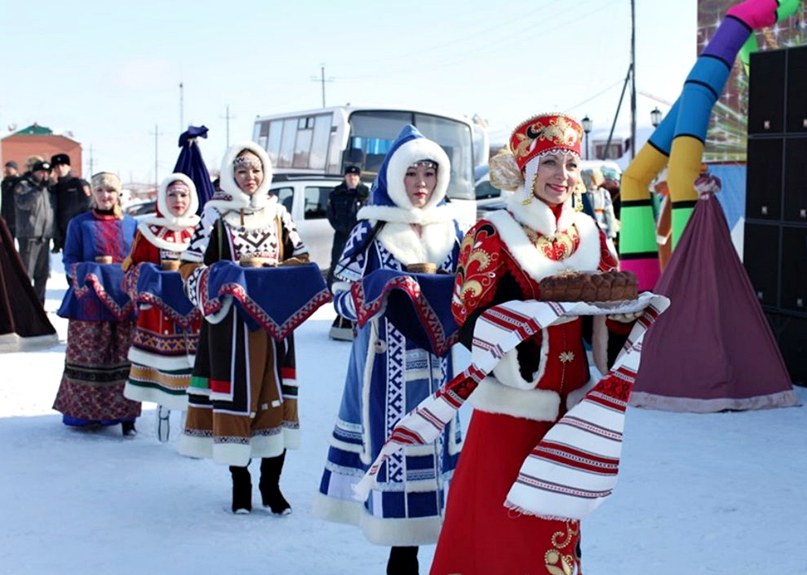
Виды деятельности
Организация и проведение культурно-досуговых мероприятий;
Обучение в кружках, клубных формированиях, студиях, любительских объединений;
Выездные мероприятия;
Тематические мероприятия по заявкам организаций и физических лиц;

Slide 3
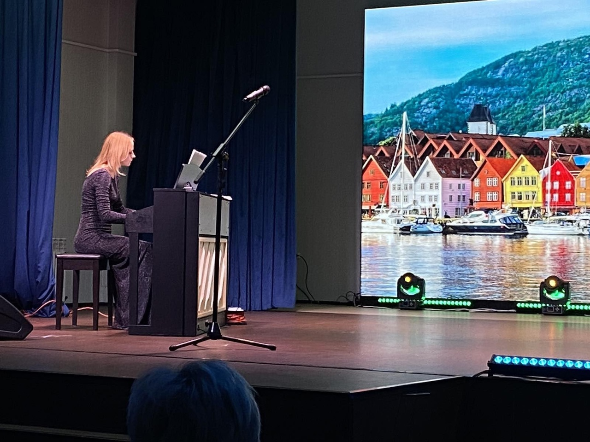
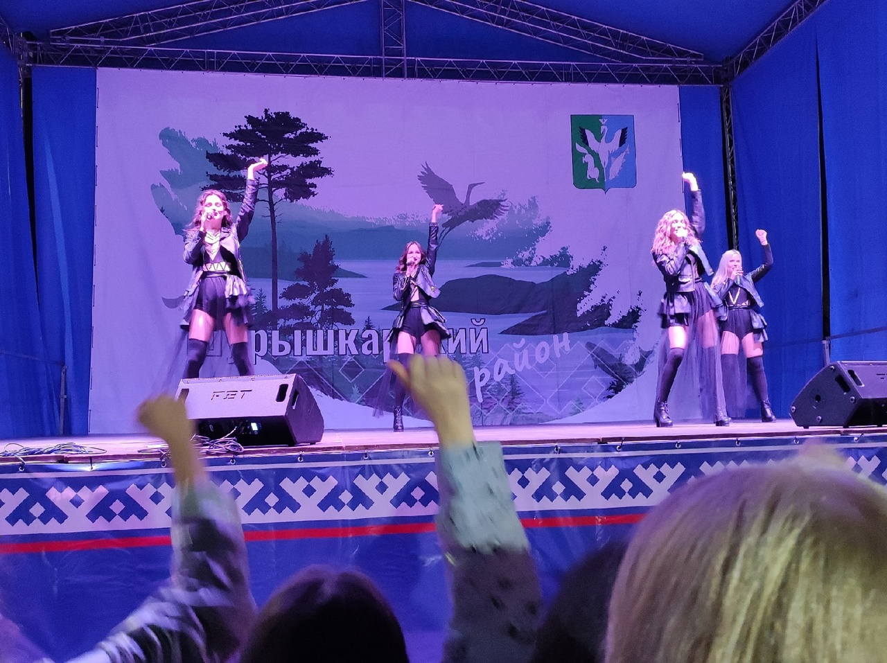
Наше учреждение не обходится без гостей!
Анастасия Студнева Лауреат международных конкурсов пианистов и камерных ансамблей, солистка Пензенской областной филармонии
Артисты Центра культуры и спорта "Геолог", г.Салехард

Slide 4
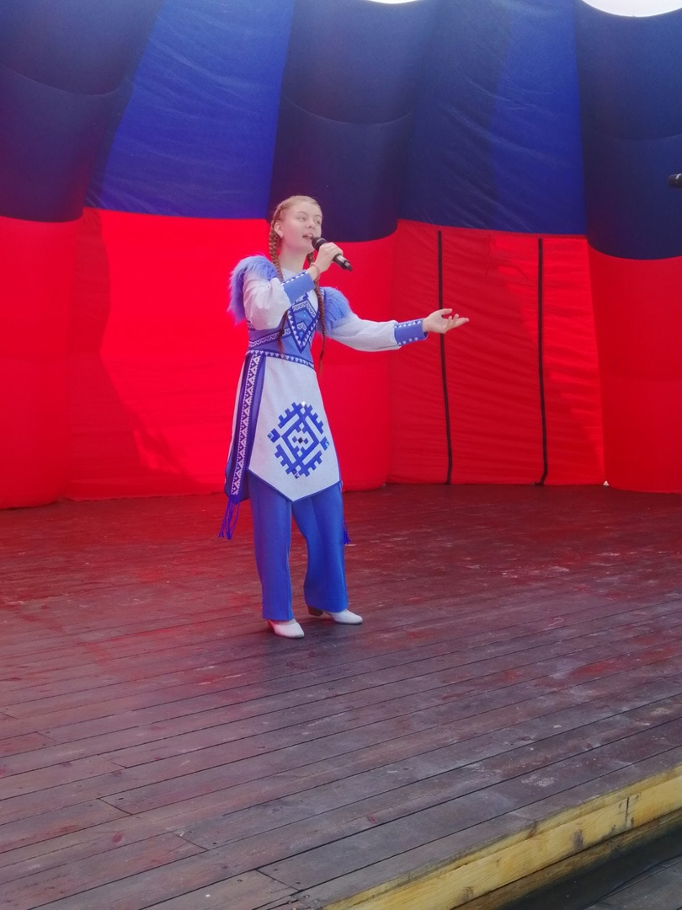
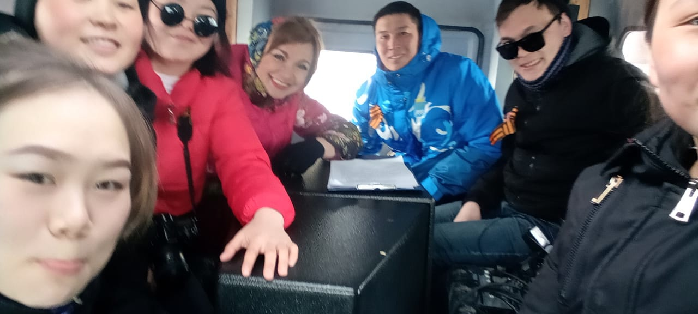
Выездные мероприятия проходят весело и задорно!

Slide 5
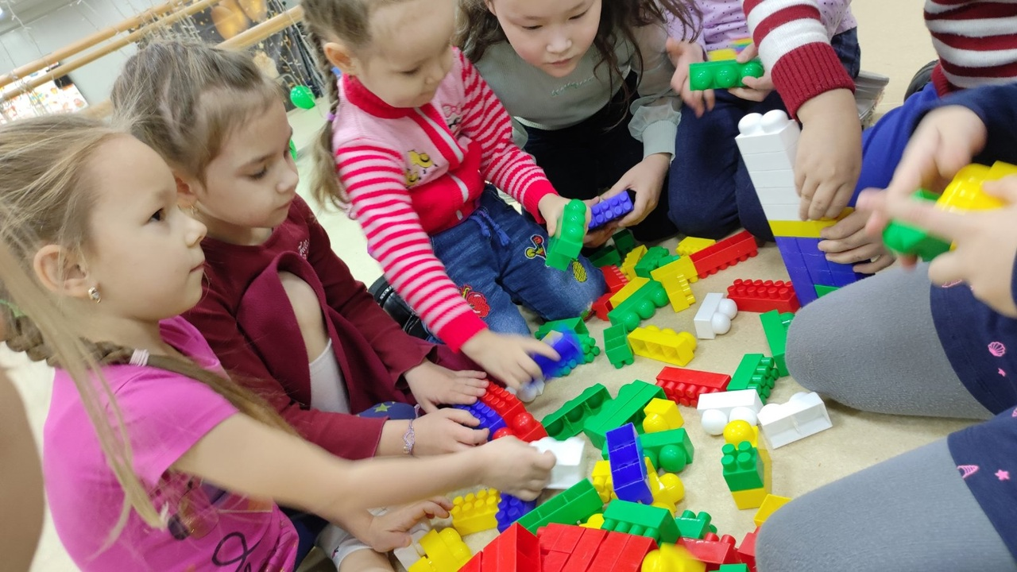
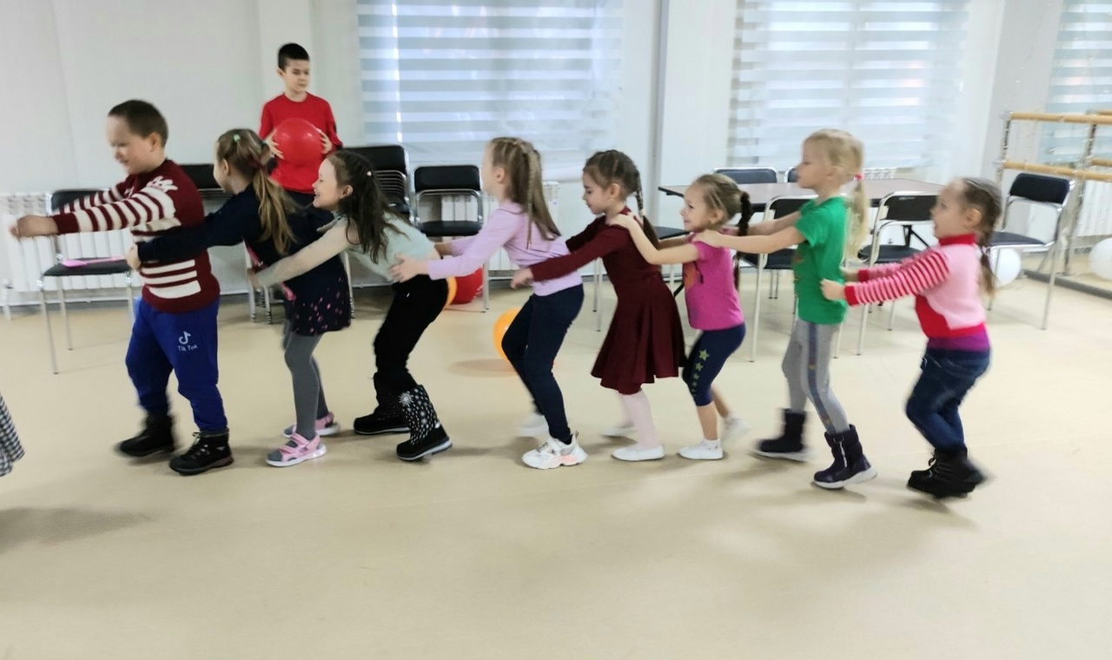
Ура! Выходные!
Каждые выходные в центре досуга и народного творчества проходят мастер-классы и игровые программы!

Slide 6
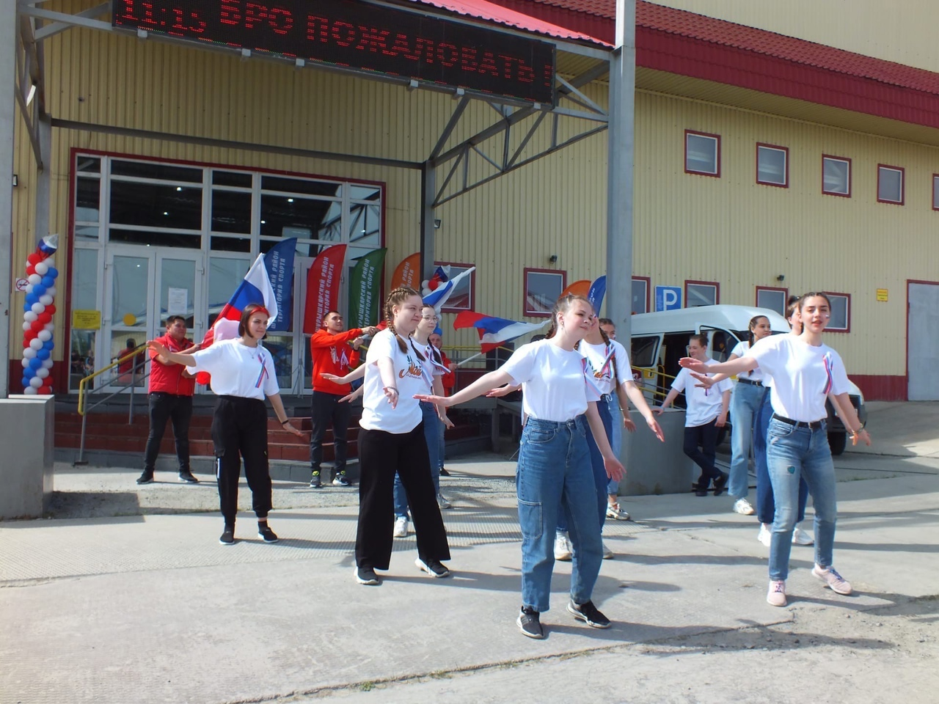
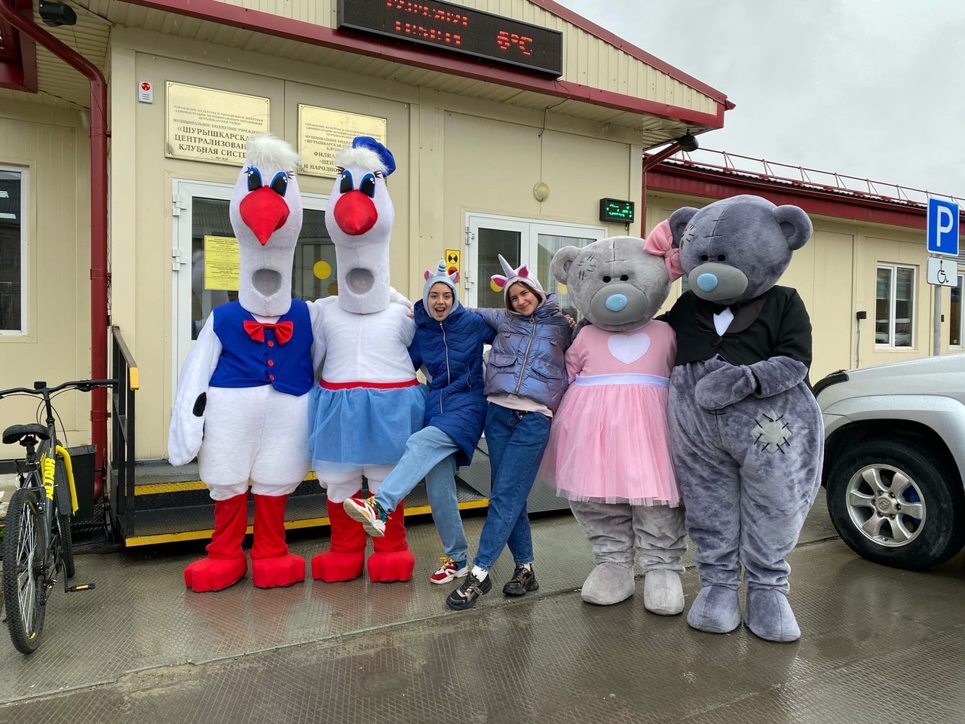
И, конечно, мы не обходимся без наших помощников

Slide 7
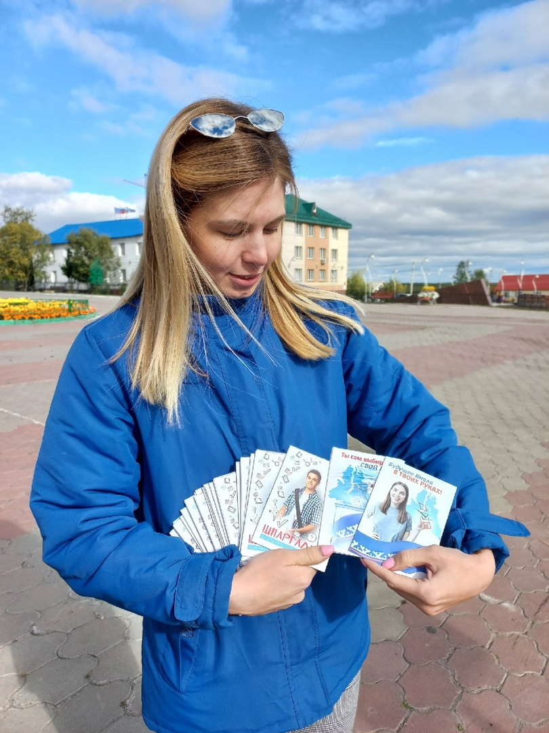
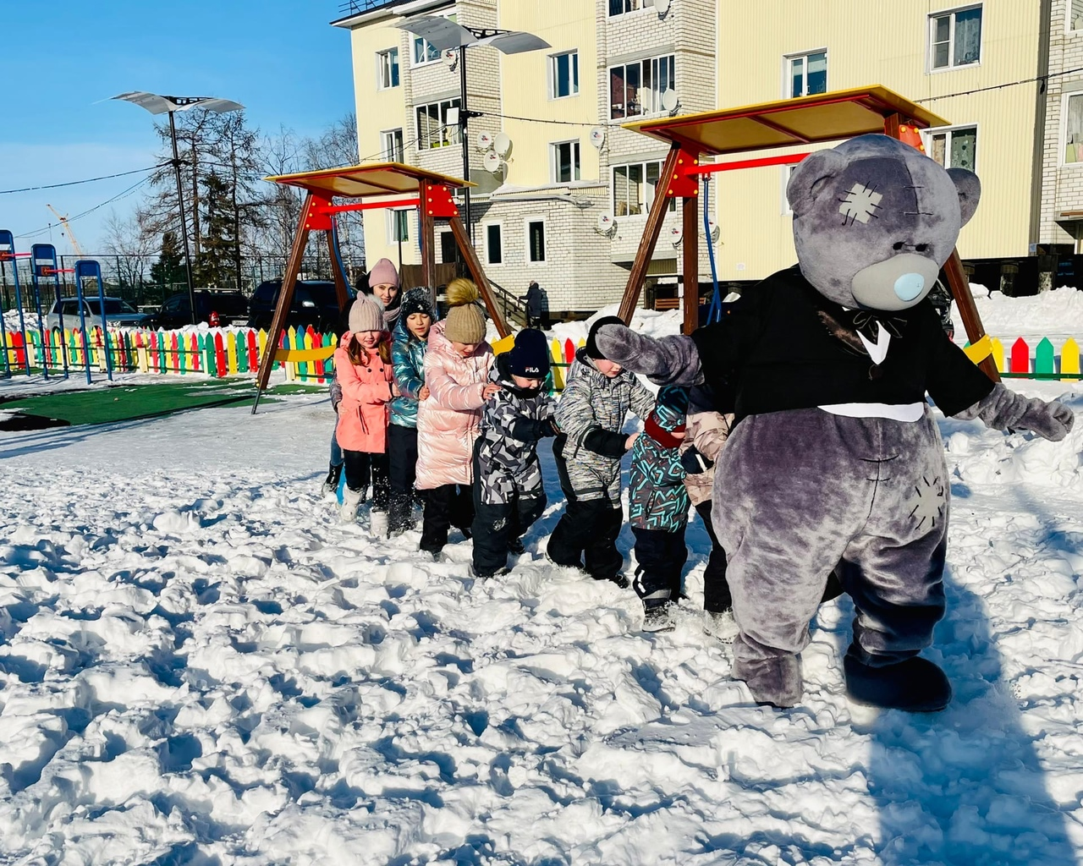
Ох уж эти мероприятия
Волонтеры с удовольствием участвуют в культурной жизни учреждения!

